Slide 1

FA A DE EKTE
Les 1 fu 4 aprel 2026

Slide 2
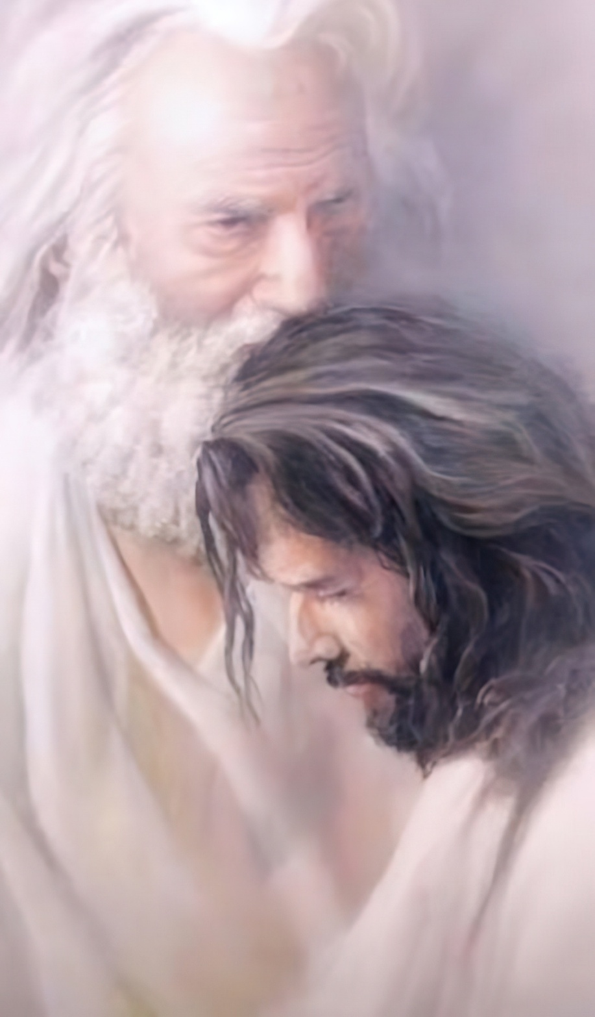

“So fa a Tata lobi mi, mi owktu ben lobi yu; tan ini mi lobi.”
(Yoh.15:9)

Slide 3

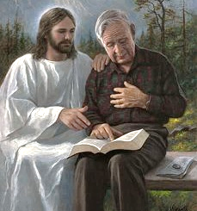









Ala sma kweki wan difrenti kon makandra nanga Gado. Ma wi e agri fu wan sani : a kon makandra kan ( e’n musu )gro.
A fosi futu di wi e poti fu gro, na fu sabi krin ini sortu sitewasi wi de noya.
Gado gi wi wan boskopu fa wi didon na yeye fasi na kerki ini a kriboi pisi fu wi libi.Noya a de na wi fu luku wi srefi fu si sortu pisi fu a boskopu na fu wi e'n fa fu kraka nanga dipi a kon makandra fu wi nanga Gado.
A boskopu fu Gado ( Kon krin 3:14-22):
  Luku fa ai wroko( fersi 14-17)
  Solusion( fersi 18)
  Baka pisi( fersi 19,20)
  Satesfaksi ( fersi 21,22)
Wegi yusrefi( Yoh. 15:1-11):
  A bon nanga a taki (ko’s'banti
  A watra

Slide 4

A BOSKOPU FU GADO
(Kon krin 3:14-22)

Slide 5




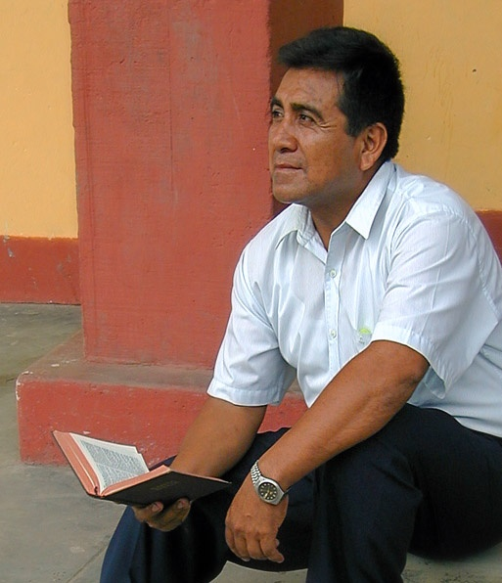
LUKU FA AI WROKO
“Bika yu taki, mi gudu,“mi abi gudu, noti mi abi fanowdu – ma yu no sabi dati yu menye menye , yu lai nanga kras'krasi, yu po'ti, breni e'n sondro krosi.” (Kon krin 3:17)
A boskopu gi den sebi kerki e sori wan fasi fu a kerki na grontapu fu den ten fu den apostel kon miti a dei fu tide .Ini Laodisea ( a biskopu fu wi dei, Yeises e sori en srefi leki " a Amen” ( a Tru wan) a getrow nanga a tru getoigi“ ( Kon krin 3:14).
Te wi luku wi srefi, wi e si wi tru fasi:” Mi gudu mi kon gudu , noti no e makeri mi”( Kon krin 3:17a).
Ma Yeises e si a tru, fa wi de:” Yu menye menye, lai nanga kras’ krasi, po'ti, breni , sondro krosi. ( Kon krin 3:17).
Noya na a ten fu luku, fu wegi wi srefi. Mi sabi san mi abi fu tru, san mi abi fanowdu ete ? Omeni mi gro ini a kon makandra nanga Yeises ? Mi e frander fu kon moro bun?

Slide 6


SOLUSION
“Mi e gi yu a rai fu bai na Mi gowtu,di kon krin ini faya, dati yu kan gudu,nanga weti krosi , di yu kan weri , so fasi a syen , fu di yu no abi krosi, no kon fu si; owktu blesi yu ai nanga salf fu yu ai , fu yu kan si.” (Kon krin 3:18)
Sensi a firi de dati wi tefreide nanga wi setewasi e tya, wi de fa wi de (brokokowru), Yeises e gi a rai fu du dri sani:
Bai gowtu di krin
Wi no mus' de tefreide nanga af’af sani di tru, noso wan stuka fu a Wortu di de fra fra. Wi mus' poti sani di sma e leri na wan sei, fu diki moro dipi ini a stuka fu a Wortu fu puru ala saka saka,fu san wi e ferstan ini a Wortu.
Bai weti krosi
Teki a rekfardek fu Yeises leki a enkri fasi fu kisi a santa libi. Proberi fu sori wisrefi na Gado fesi nanga wi eigi rekfardek du, de a srefi leki sori yu srefi sondro krosi na En fesi.
Bai ai watra
Teki a Santa Yeye. En wawan kan meki wi si na yeyefasi e'n meki wi sabi fu tru fa wi de.( Yoh. 16:18).

Slide 7

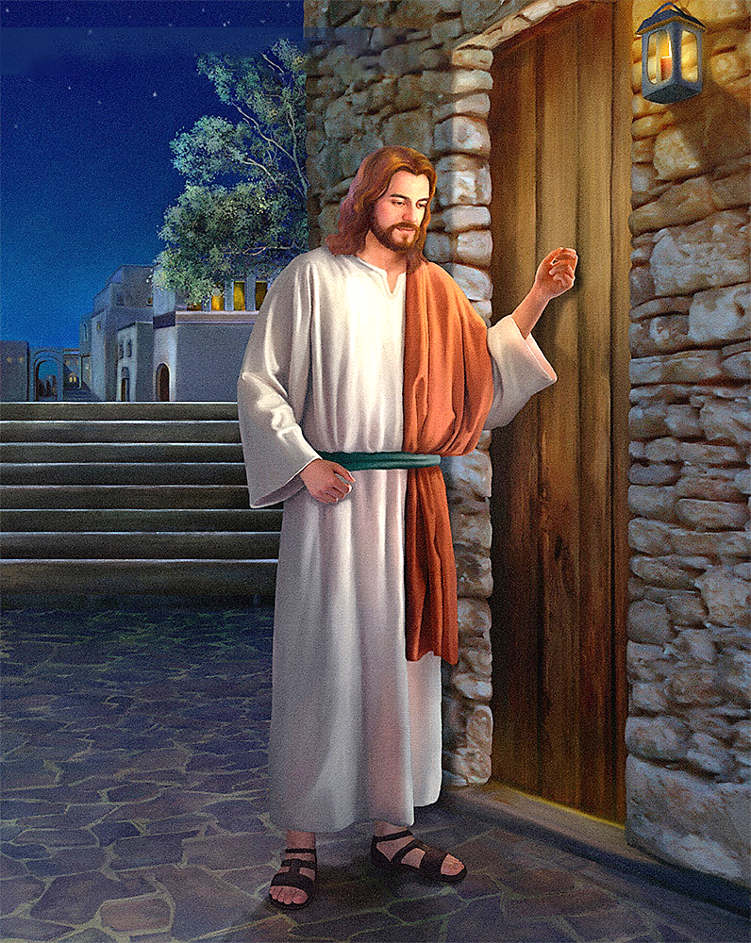
SAN AI TYA
“Luku , Mi e tnapu na a doro, mi e naki na a doro. Efu wan sma yeri Mi sten e'n opo a doro, Mi sa kon na en fu nyan nanga en e'n en nanga Mi.” (Kon krin 3:20)
Wan problema de. Mi e firi bun na yeyefasi , ma Yeises wani fu mi kon moro bun. Toku efu mi no sabi dati mi musu kenki, noiti mi sa kenki. Mi noiti sa bai,sani di mi denki mi abi kba.
A solusion fu disi,Yeises abi en eigi fasi:” Ala di mi lobi, mi e warskow, mi e strafu; Ai taki owktu: Drai yu libi”( Kon krin 3:19).
A warskow nanga strafu fu Yeises no kruktu, no de wan musu fasi. Ai lobi fu taki makandra. A wani fu sidon pi fu taki nanga wi…” Luku , Mi tnapu na a doro, mi e naki na a doro. Efu wansma yere mi sten e'n opo a doro, mi sa kon na ini nyan nanga en e'n en nanga Mi"(Kon krin 3:20).
Yeises e naki na a doro fu mi ati , ai wakti nanga pasensi. A no e broko kon na ini mi libi mi dwengi mi fu abi wan konmakandra nanga En. A besroiti dati mi mus' teki.

Slide 8


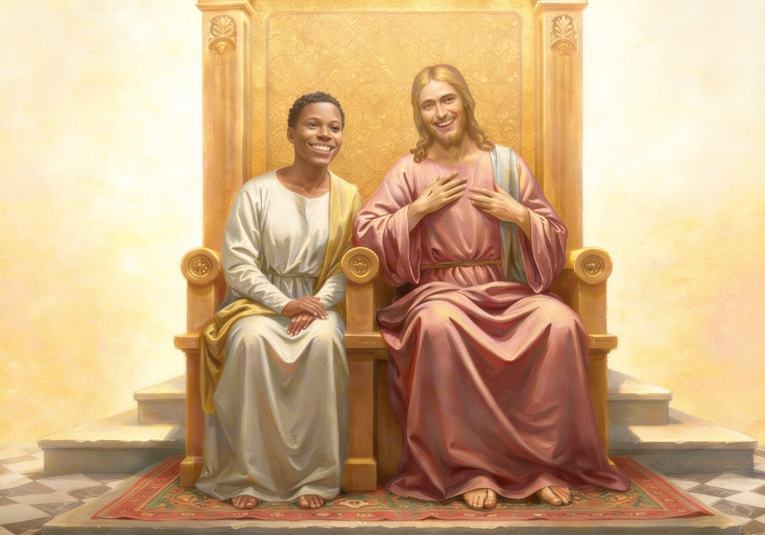
SATESFAKSI
“En di sa wini, mi sa gi a okasi fu sidon na Mi na Mi kownu sturu, leki fa Mi wini e'n Mi sidon nanga Mi Tata tapu En kownu sturu.” (Kon krin 3:21)
Yeises sabi a pasi no kemakriki. A sabi fa wi e feti fu bai a gowtu, a krosi nanga salf fu wi ai. A sabi fa wi e feti fu no de brokokowru, opo a doro dan yu hori En. Dati meki Ai taigi wi: Yu kan wini , soleki Mi wini( Kon krin 3:21).
En owktu sabi dati fu noiti wi sa poti futu leki fosi wan.Gado alaten na a fosiwan.
En teki a besroiti fu meki wi.
(Gein.2:7)
Na En e suku wi te wi sondu.( Gein. 3:8,9)
En gi ensrefi fu ferlusu wi
( Yoh.3: 16)
A wani gi wi wan kado : fu sidon nanga En fu prisiri tego nanga En
( Kon krin 3:21)
A sroto fu a Gado maniri disi, fa Gado e tyari Ensrefi ( di wi no de warti) na lobi: “ Mi lobi yu nanga wan te'go lobi"( Yer.31:3) A wani wan kon makandra nanga wi. Yu wani dati nanga En ? Mi sa opo mi ati gi En e'n lobi En leki fa En lobi mi?

Slide 9

FA A DE EKTE
(Yoh. 15:1-11)

Slide 10

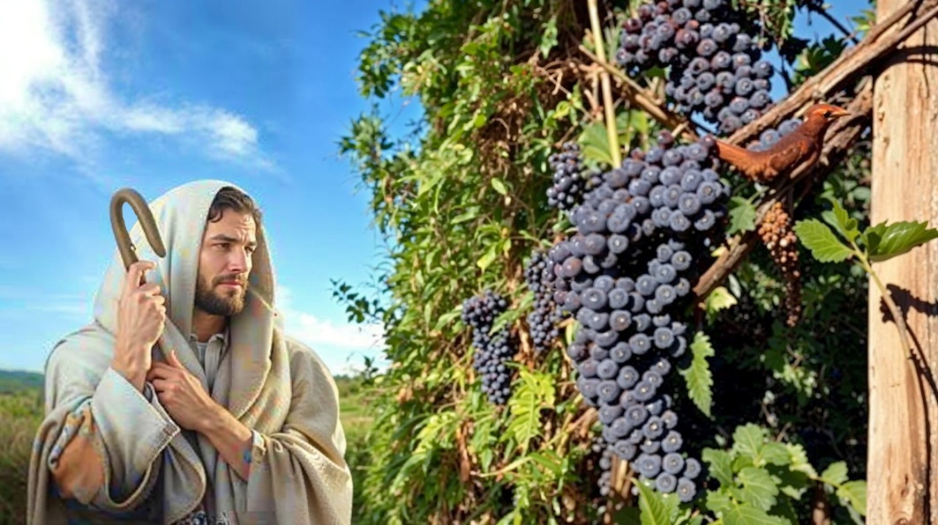
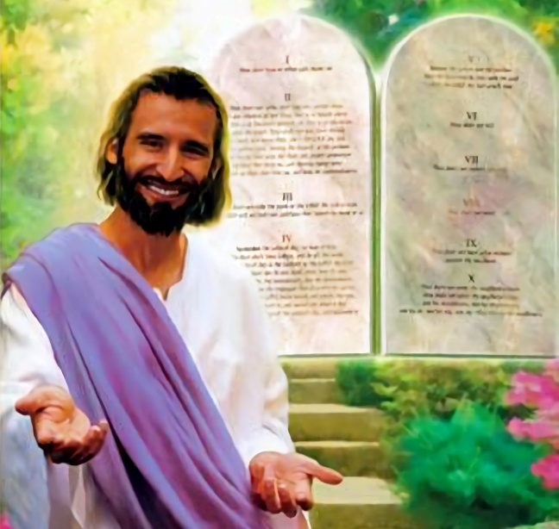

A TETEBON E'N A TETEI
“Mi na a teteibon, yu na den tetei. Di e tan ini Mi e'n Mi ini en, e tya furu froktu; bika sondro Mi yu kan du noti.” (Yoh. 15:5)
Wan syat pis ten bifo a dede, Yeises taki dat en ben de” a teteibon" e'n dati den disipel ben de" den tetei". San A ben wan taki nanga disi?
Wan tetei kan libi wan ten sondro a bon, ma tefu kba a sa drei. Fu wi no lasi a te'go libi,Yeises e begi wi: “ Tan ini mi"( Yoh.15:4) Ini den 11 fersi pe Yeises e ferteri a agersitori fu a teteibon nanga den tetei, ai gebroike a wortu fu “tan" 10 leisi. A musu fu de wan tumsi prenspari sani.
Tan na ini Yeises na a dresi fu a brokokowru fu Laodisea. Morofara ai prisiru( Yoh.5:11) Ma fa wi kan tan ini Yeises?
Te wi e du sa e gi En prisiri , fu hori En komandi
( Yoh.15:10) Disi na lobi e du te a si a lobi fu Gado. ( 1 Yoh. 4:19).

Slide 11


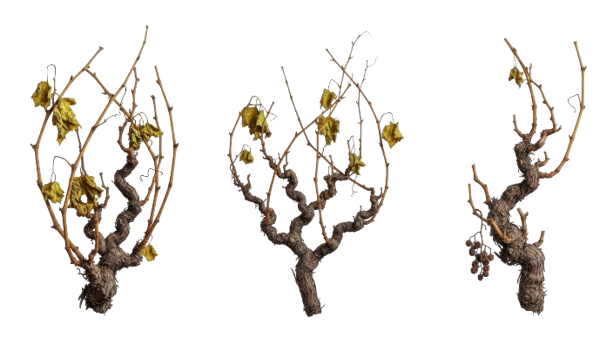

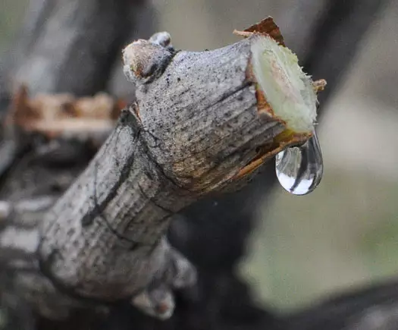

A WATRA
“Tan ini Mi, e'n Mi ini yu. So leki a taki no man tya froktu fu ensrefi, efu a no tan na a bon, so srefi yu no kan, efu yu no tan ini Mi” (Yoh.15:4)
Ini ten fu winter den taki de na a bon, ma den no e tya froktu. Sainde ? Den no e kisi a watra.
Soso te lente doro den e kisi watra fu a bon, dan den nyun taki e kon. A Griki wortu di Yohanes gebroiki dya kan sori owktu tapu taki di broko kmoto en dan den poti den baka na a bon.
Efu wi na sproiti noso taki di broko, wan sani de krin: wi abi a watra fu a bon fanowdu. San noso suma wi kan teki leki a watra disi?
Ini a srefi tori( Yoh. 14-17) Yeises e meki wi sabi: A Santa Yeye na a wan di e du ini wi fu gi wi libi, efu wi e winsi so.
En e Trowstu wi.( Yoh. 14: 16,17)
En e tya Yeises krin na wi fesi.( Yoh. 15:26)
En e meki wi sabi fu tru dati wi sondu.( Yoh. 16:8)
En e tyari wi ini ala tru.( Yoh.16:13)

Slide 12

“El A gowtu dya di wi mus abi, di krin ini faya na bribi nanga lobi. En e gudu a ati; fu di a kisi faya te a kon krin e'n moro a kisi faya moro ai kon brentyi. A weti krosi na a krin na maniri fasi, a rekfardek fasi di Krestes gi a sondari . Disi na tru tru krosi di meki na heimel, di kan bai na Krestes fu wan libi, fu wani libi ekte ekte gi Yeises. A salf fu ai na koni nanga kenade di e meki wi si bun fu ogri e'n kan si a takru a wasi yu kibri en. Gado gi en Kerki ai, di a wani den blesi nanga koni, so den si bun; ma furu ben sa wani fu tapu den ai fu kerki efu den sa man; di den no wani den du fu den musu kon na krin,fu sma bari den. A ai salf sa gi koni fu ferstan. Na Krestes e gi ala kenade . Ai aksi:” Bai na Mi (Kon krin 3:18)”
EEGW (Testimonies for the Church, vol. 4, p. 88)

